Slide 1
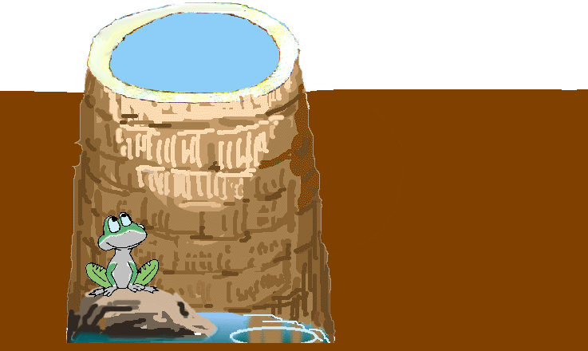
12坐井观天

Slide 2
沿 答 渴 喝 话 弄 错 际 抬 世 界

Slide 3
喝 渴
（ ）水
口（ ）
（ ）饮料
很（ ）

Slide 4
自读提示：
请同学们自由朗读课文2---7自然段，找出小鸟和青蛙的三次对话，并用“—”画出青蛙说的话，用“﹏”画出小鸟说的话。

Slide 5
青蛙问小鸟 ：“你从哪儿来呀？”
小鸟回答说：“我从天上来，飞了一百多里，口渴了，下来找点水喝。”
青蛙说 ：“朋友，别说大话了！天不过井口那么大还用飞那么远吗？”
小鸟说：“你弄错了。天无边无际，大得很哪！ ”
青蛙笑了，说：“朋友，我天天坐在井里，一抬头就看见天。我不会弄错的。”
小鸟也笑了，说：“朋友，你是弄错了。不信，你跳出井口来看一看吧。”

Slide 6
第一次对话
青蛙问小鸟：“你从哪来呀”
小鸟回答说：“ 我从天上来，
飞了一百多里，口渴
了，下来找点水喝。”
?

Slide 7
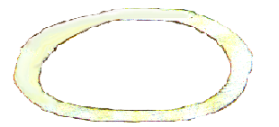
第二次对话
你弄错了，天
无边无际，大得很
哪！
朋友，别说大话
了！天不过井口那么
大，还用飞那么远
吗？

Slide 8
小鸟飞过了---------- -----；飞过了------------；飞过了-----------。

Slide 9
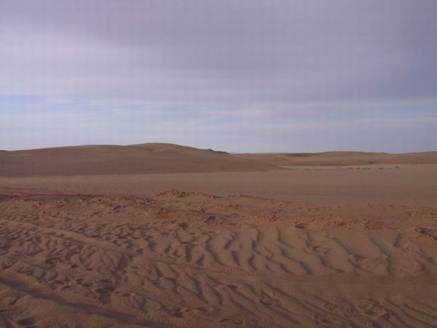
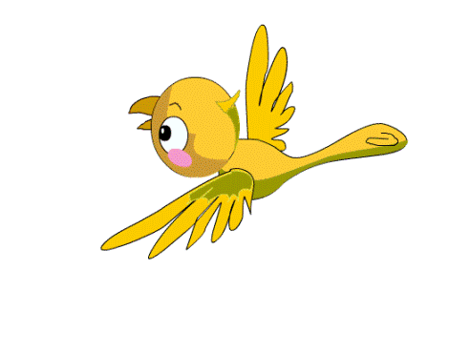

Slide 10
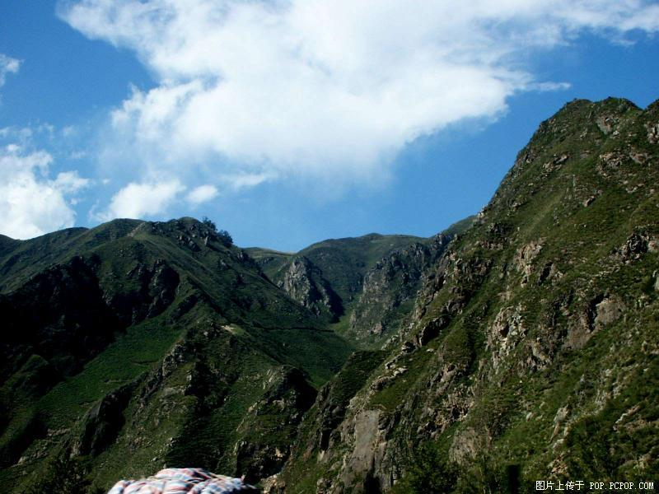

Slide 11
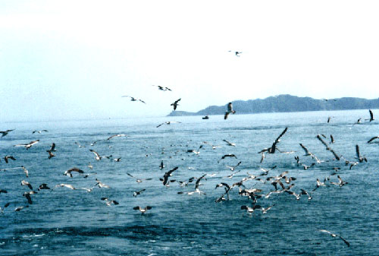

Slide 12
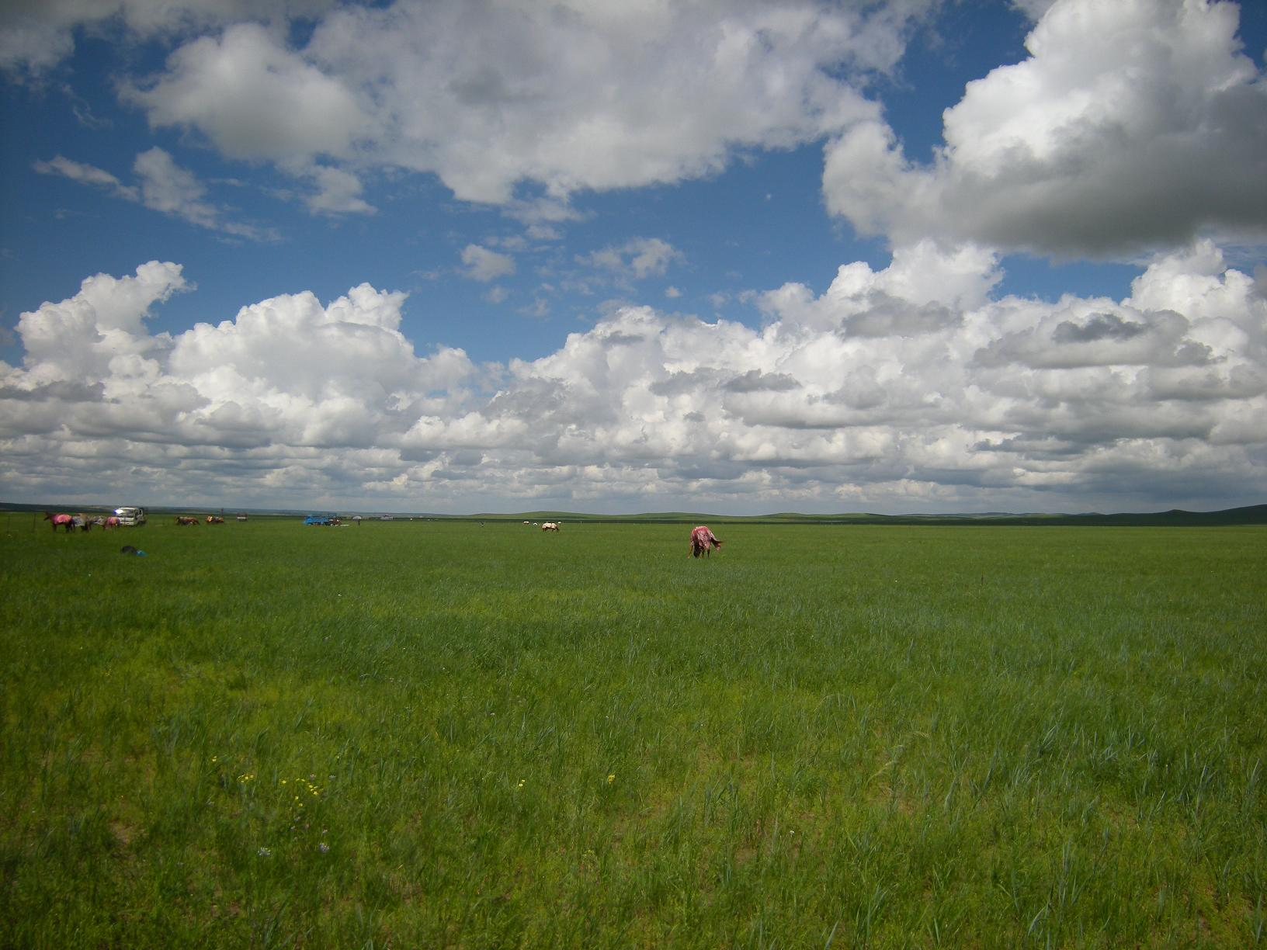

Slide 13
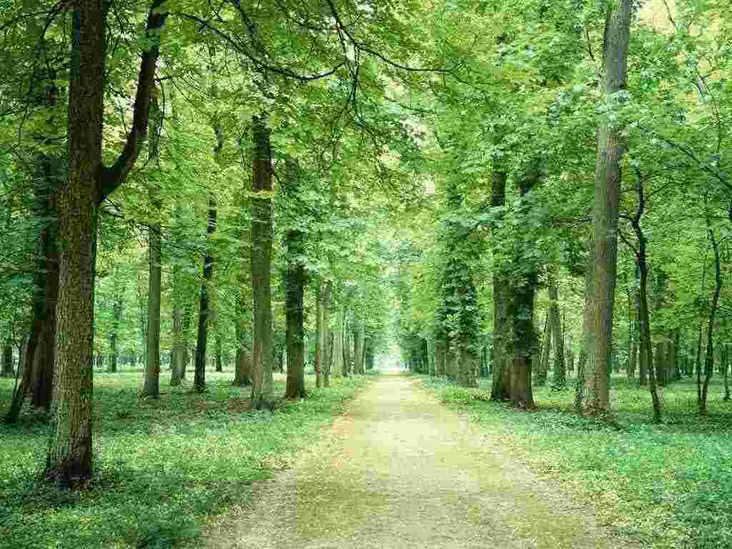

Slide 14
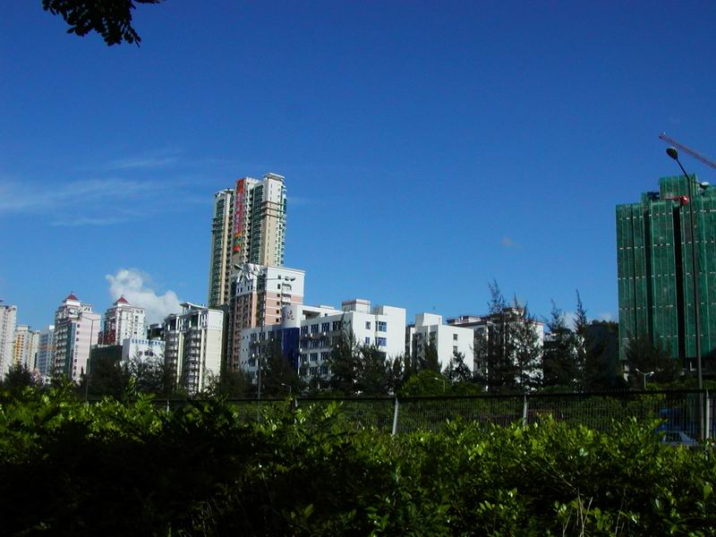

Slide 15
小鸟也笑了，说
青蛙笑了，说
“朋友，你是弄错了。不信，你跳出井来看一看吧。”
“朋友，我天天坐在井里，一抬头就看天。我不会弄错的。”
第三次对话

Slide 16
青蛙问小鸟 ：“你从哪儿来呀？”
小鸟回答说：“我从天上来，飞了一百多里，口渴了，下来找点水喝。”
青蛙说 ：“朋友，别说大话了！天不过井口那么大还用飞那么远吗？”
小鸟说：“你弄错了。天无边无际，大得很哪！ ”
青蛙笑了，说：“朋友，我天天坐在井里，一抬头就看见天。我不会弄错的。”
小鸟也笑了，说：“朋友，你是弄错了。不信，你跳出井口来看一看吧。”

Slide 17
小练笔
请同学们发挥想象，想一想假如你是那只小青蛙，当你跳出井口后，你会看到什么，想说些什么？看看谁写的最好。

Slide 18
青蛙跳出了井口看到了----------------------------；看到了-------------------；看到了----------------------；他对小鸟说：“--------------------------------------。”

Slide 19
拓展阅读
交流：学了这则寓言故事后，你懂得了一个什么道理？
必读
《一孔之见》54页
《盲人摸象》54页
《饮鸩止渴》55页
选读
《夜郎自大》55页
看问题，认识事物，不要像青蛙那样自以为是，要像小鸟那样飞得高看得远。

